Slide 1

Мемлекеттік тіл – татулық тірегі

Slide 2
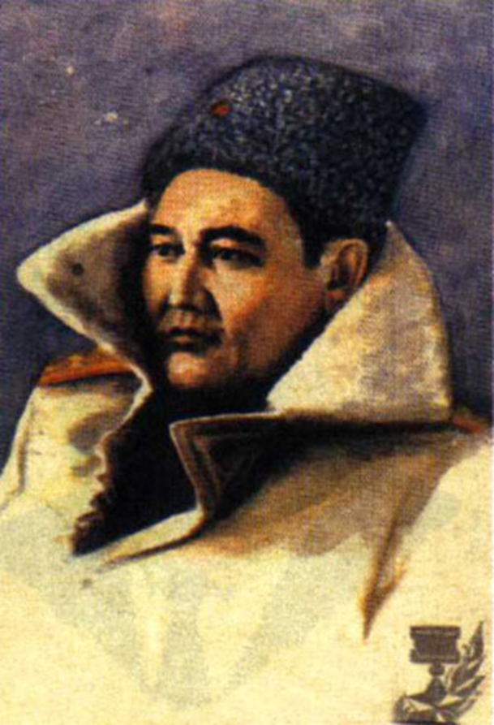
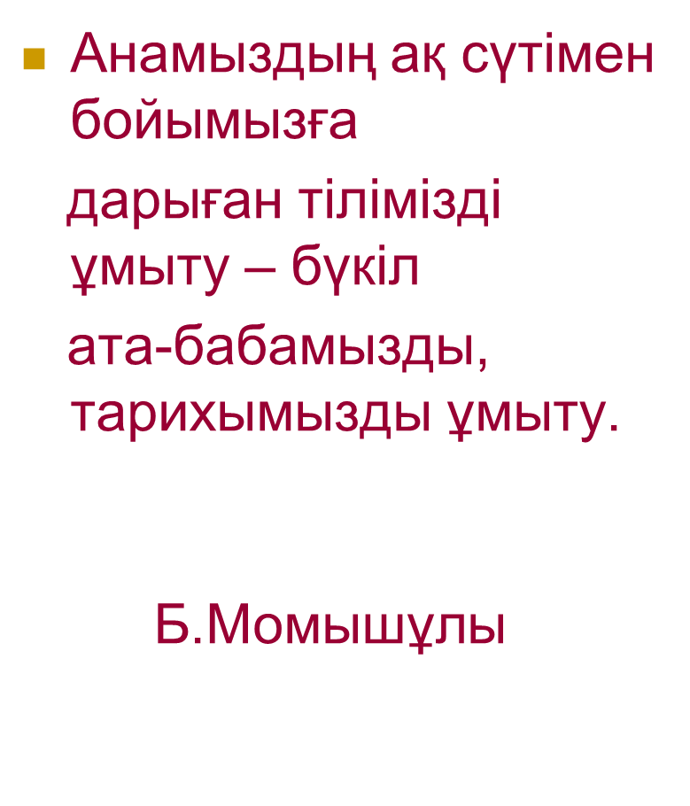

Slide 3
Тіл — қоғамдық құбылыс. Тілдің даму тарихы қоғамдық өмірмен тығыз байланысты. Тіл қоғам өмірімен бірге жасап, бірге дамиды. Қатынас құралы болып саналатын тілдің адам қоғамында алатын орны ерекше зор. Қазақстанның егеменді мемлекет ретіндегі жаңа әлеуметтік – саяси болмысы – елдің көп ұлтты халқының қажеттіліктерін өтейтін және тілдік, демографиялық, сондай-ақ саяси ахуалдың ерекшеліктерін ескеретін тіл саясатын талап етіп отыр. Ол өзекті тіл мәселелерін шешуде өзінің тиімділігі мен нәтижелілігін іс жүзінде көрсететін пәрменді факторға айналуға тиіс. Елде біртұтас тіл саясатын жүргізу үшін мемлекеттік органдар мен қоғамдық бірлестікдердің, діни және басқа да ұйымдардың күш жігерінің үйлесімділігі қажет.

Slide 4
Тілдік ахуалдың сипаттамасы.
Тілдік ахуал – бұл тілдің қоғамда нақты қолданылуының көрінісі. Оның пайда болуы және одан әрі қалыптасуы түрлі жағдайларға, атап айтқанда, тілдік және тілдік емес /әлеуметтік, саяси, экономикалық, психологиялық, тарихи, географиялық, т.б./ факторлардың өзара әсеріне байланысты.
Қоғамдың тіл өміріне саналы түрде араласуы, жеке адамнан бастап мемлекетке дейінгі деңгейде сан – саласы ықпал жасаудың мүмкіндіктерін қамтиды. Қазіргі Қазақстан қоғамында әлеуметтік – коммуникативтік жүйені реттеу мен жетілдіру жүріп жатыр. Әркімнің өзі пайдаланатын ана тілін қолдап пікір білдіру мүмкіндіктері артты. Алайда, көп жағдайда бұл қолдану субъективті сипат алып, геосаяси ерекшеліктерді, мемлекеттік мүдделерді және өзге де этностардың тілдік мүдделерін ескере бермейді. Сондықтан да көп ұлтты қоғамда тілдік процестерді саясаттанушылардың, әлеуметтанушылардың, заңгерлердің және тілшілердің талдап түсіндіріп отыруы маңызды болмақ.

Slide 5
Бүгінгі таңда Қазақстанда іс жүзінде тілдердің саналуандығы орын алып отыр, мұнда жүзден астам тіл қолданалып жүр. Еліміздегі этникалық топтар тілдері өздерінің атқаратын функцияларының көлемі жағынан да бірдей емес.
Қолданылып отырған шараларға қарамастан, қазақ тілінің мемлекеттік мәртебесін толық іске асыру болмай отыр. Мұның негізгі себебі – тіл мәртебесі тек ресми тұрғыдан жарияланғанмен, оның жер жерде үйретілуі мен қолданылуын жүзеге асырар тетік күні бүгінге дейін жеткілікті дәрежеде іске қосылмай отыр. Мемлекетттік тілде іс жүргізу мен қызметтік қарым-қатынас жасау қосалқы сипатта ғана.
Қазақ тілінің өзекті мәселелері оның шын мәнінде мемлекеттік тіл мәртебесін иеленуімен шектелмейді. Ең алдымен, қазіргі қазақ тілінің ахуалының өзі, оның дамуы мен баюына байланысты проблемалар ғалымдардың, мамандардың, оқытушылардың айрықша көңіл бөлуін қажет ететін мәселе. Бұл жерде әңгіме жаңа әлеуметтік-мәдени болмысты бейнелеуде өзге әлемдік тілдермен қарым-қатынас жасау және тілдің ішкі әлеуетін пайдалану арқылы оның мүмкіндіктерін кеңейту жөнінде болып отыр.

Slide 6
Кез келген көп этносты және көп тілді мемлекетте тілдер атқарытын қызметіне, таралу деңгейіне, сол тілді тұтынушылардың санына, т.б. қарай бөлінеді. Мемлекеттік қолайлы тілдік кеңістегін жасау тілдердің функциональдық арақатысын дәл анықтауды талап етеді. Оның ішінде мемлекеттік тіл лайықты орынға ие болуға тиісті.

Slide 7
Мемлекеттік тіл мемлекеттік және қоғамдық өмірдегі неғұрлым маңызды функцияларды атқарады. Бұл, ең алдымен, осы мемлекеттің барлық заң актілері қабылданатын тіл. Бұл – ресми шараларда, қызметтік хатхабарда, іскерлік қарым-қатынаста қолданылатын міндетті тіл. Азаматтардың өтініштеріне жауаптар да мемлекеттік тілде беріледі. Мемлекеттік тілде барлық мемлекеттік органдар мен уйымдар, Қарулы Күштер жұмыс істейді. Есеп-санақ, қаржылық және техникалық құжаттары мемлекеттік тілде жүргізіледі.
Мемлекеттік тіл елдегі сот ісін жүргізудің негізгі тілі болып табылады. Бұған қоса жеке және заңды тұлғалар арасындағы жазбаша түрде мәмлелердің барлығы міндетті түрде мемлекеттік тілде жазылады.
Мемлекеттік тілде елдің дипломатиялық өкілдіктерінің қызметі жүзеге асырылады, халықаралық шарттар жасалады, ресми қабылдаулар өткізіледі.
Мемлекеттік бұқаралық ақпарат және коммуникация құралдарында мемлекеттік тілдің қолданылуы міндетті болып табылады. Қажетті тілдік ортаны қалыптастыру мақсатында мемлекеттік арналар арқылы басқа тілдерде берілетін хабарлардың көлемі уақытты жағынан мемлекеттік тілде берілетін хабарлардың көлемінен асып кетпеуге тиіс.

Slide 8
Мемлекеттік тіл, сондай-ақ төлқұжат, тууы туралы куәліктерді, білім жөніндегі құжаттарды бергенде, тағы басқа ресми ұйымдардың атауларын жазуда, олардың мөрлері мен штамптарында, сонымен қатар маңдайша жазулары мен банкілерінде, хабарландаруларда, жапсырмалар мен көріністі ақпаратта міндетті түрде қолданылады. Мемлекеттік тілдің мәртебесі ол тілді барлық азаматтардың заңда белгіленген көлемде білуі үшін жағдай туғызуды қөздейді. Бұл ретте мемлекеттік қызметке қабылдау, әдетте, міндетті түрде мемлекеттік тілді қажетті мөлшерде білгенде ғана жүзеге асырылады. Тілді қорғау тиісті құқықтық база құрылу арқылы мемлекеттік тілдің мәртебесінің бұзылуына немес Тіл туралы заңның орындалмауына кінәлі адамдарды жауапқа тарту жолымен жүзеге асырылады. Мемлекеттік тілді басқа тілге қарсы қоюға жол берілмейді.

Slide 9
Қазақстан Республикасының Конституциясына сәйкес қазақ тілі мемлекеттік тіл болып табылады, сондықтан жоғарыда баяндалған мемлекеттік тіл мен оның мәртебесіне қойылған талаптар - қазақ тілі біртіндеп, әрі дәйектілікпен жетуге тиіс нұсқаның негізгі өлшемдеріне айналуы керек.
Барлық деңгейдегі мемлекеттік органдар мен оның басшылары қазақ тілінің мемлекеттік мәртебесін іске асыруда негізгі жауапкершілікті өз мойына алады. Қазақ тілін білу, оны қолдану мен насихаттау өкімет органдары тарапынан көтермеленіп отыруға тиіс. Қазақ тілін менгеру – қазақстандық патриотизмнің құрамдас болігі. Мемлекеттік ұйымдарда, сондай-ақ жергілікті өзін-өзі басқару органдарында мемлекеттік тілмен қатар орыс тілі ресми түрде қолданылады. Бұл орыс тілінің бүгінгі таңда иеленіп отырған әлеуметтік функцияларының толық көлемде сақталуына кепілдік береді. Келешекте ғылым мен техниканың алуан саласы бойынша ақпарат алудың негізгі көзі, жақын және алыс шетелдермен қарым-қатынас құралы болып қала бермек. Елдің экономикалық және ғылыми-техникалық даму мүдделері орыс тілінде алынған білік пен білімнің қажнтке асуын айқындап отыр. Кез келген елдің тілдік кеңістігінде мемлекеттік тілден басқа, бір жерге шоғырланған этникалық топтардың тілдері болады. Бұл тілдердің қолданылуы әдетте отбасылық – тұрмыстық сала аясынан аспайды. Ана тілін білу – ана тілін сақтаудың кажетті шарты.

Slide 10
Тілдерді дамытуға жағдай жасау мақсатындағы мемлекеттік саясат мемлекеттік тілді дамытуға артықшылық беру бағытында қазіргі қолданылып жүрген тілдер иерархиясына түзетулер енгізуді көздеуі тиіс. Бұл дегеніміз мемлекеттік тілге және басқа тілдерге қатысты міндеттері әр түрлі болады деген сөз. Мемлекеттік тіл саясатының басты бағыттарының бірі – мемлекеттік тілді барлық азаматтардың арнайы белгіленген көлемде менгеруі үшін жағдай туғызу. Осы мақсатта халық топтарының этникалық, демографиялық, кәсібі ерекшеліктеріне сәйкес мемлекеттік тілді міндетті және ақысыз оқыту орталықтарын ұйымдастыру.
Барлық мемлекеттік және мемлекеттік емес мектеп жасына дейінгі мекемелерде, жалпы білім беретін мектептерде, арнаулы орта және жоғары оқу орындарында мемлекеттік тілді оқытудың тиісті деңгейін қамтамасыз ету керек, мұнын өзі жеке адамдар арасындағы қарым-қатынасты, іскерлік қарым-қатынастағы және қазіргі заманғы іс жүргізуді жүзеге асыруға мүкіндік береді.

